Slide 1
DAPHNIAS CAFEÍNA Y TAURINA

Slide 2
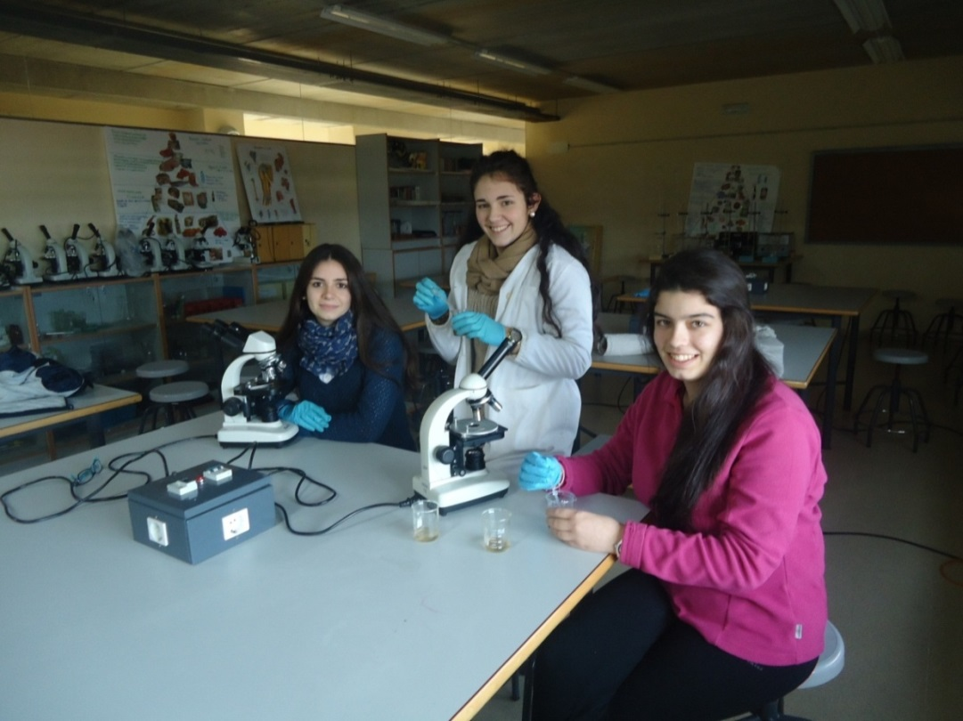
DAPHNIAS, CAFEINA Y TAURINA
Alumnas:
Alicia García García
Carmen Gómez García
Celia Santos Díaz
Coordinadora:
Carmen Matías Romero
I.E.S Campos de San Roque
Valverde de Leganés(Badajoz)
Proyecto de Investigación Educativa

Slide 3
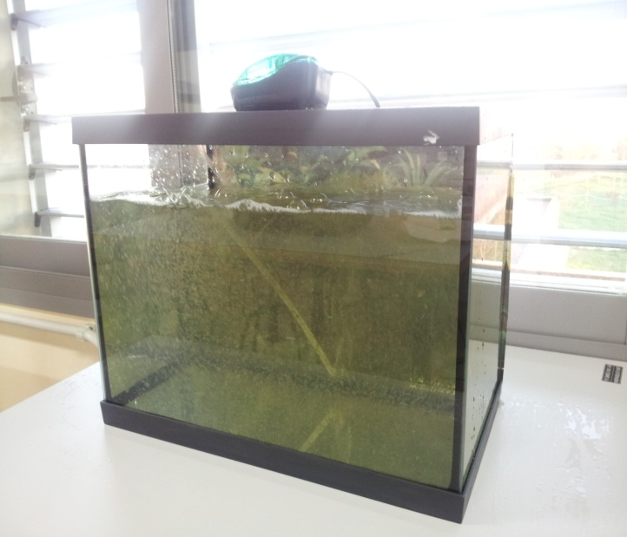
RESUMEN
En este trabajo se investigaron los efectos sobre la actividad cardíaca en un tipo de crustáceo “Daphnia Magna” de órganos internos translúcidos y, por tanto, fáciles de estudiar en especies vivas. Nuestro estudio muestra que la cafeína y la taurina puede aumentar la excitación y alterar el ritmo cardíaco. Las Daphnias a las que administramos bebidas con cafeína y taurina presentaron aumentos importantes en el ritmo cardíaco, movimientos convulsivos y, en ocasiones, muerte por parada cardiaca.
Palabras clave : cafeína, bebidas energéticas, actividad cardíaca y taurina.

Slide 4
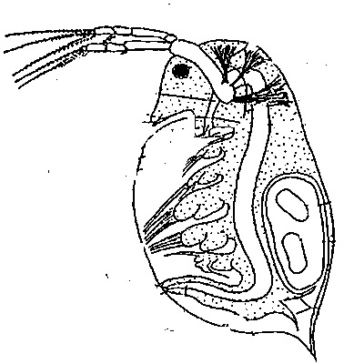
INTRODUCCIÓN
Daphnia Magna es una especie de crustáceos que se alimentan de plancton.
La cafeína es una sustancia que funciona como un estimulante, difuminando los efectos del cansancio y proporcionando un estado de vigilia.
La taurina es un compuesto ácido encontrado en la bilis de diversos organismos. Su nombre proviene de taurus (toro) ya que fue aislada por primera vez en la bilis de un buey.

Slide 5
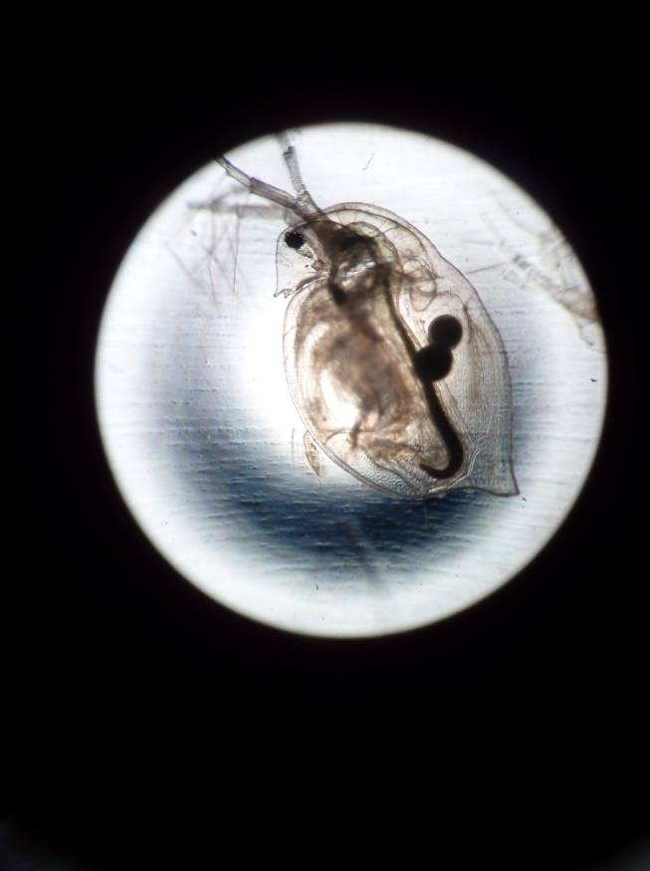
CARACTERÍSTICAS DE LAS DAPHNIAS
El ciclo de vida de las pulgas de
agua depende de la temperatura,
siendo una excepción el invierno.
Sirve de alimento utilizado
por los criadores.
Su tamaño varía entre
0,2 y 5,0 mm de longitud.
Habitan en medios acuáticos
desde charcos hasta ríos y se
alimentan de fitoplancton y bacterias.
Las daphnias se reproducen por partenogénesis durante
todo el año, aunque también tienen reproducción sexual.

Slide 6
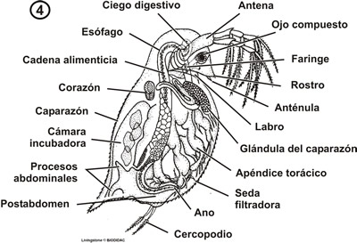
ANATOMÍA DE LA DAPHNIA
El cuerpo está cubierto por un exoesqueleto.
Tienen cinco o seis pares de patas.
Tienen ojos compuestos, antenas y un par de sensilias abdominales. En la Daphnia Magna la coraza es traslúcida.
Tienen un ritmo cardíaco promedio de 180 lpm en condiciones normales.
Son susceptibles a la intoxicación por alcohol.
http://es.wikipedia.org/wiki/Daphnia

Slide 7
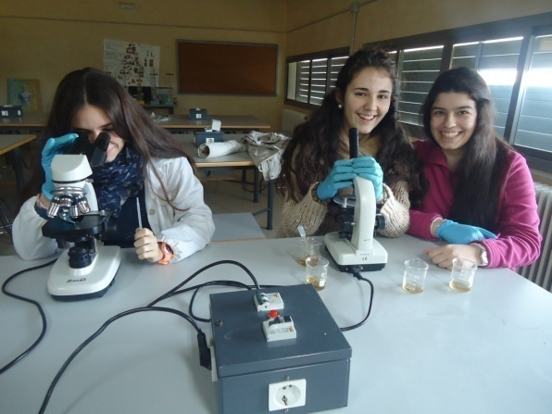
Metodología
La parte experimental de este trabajo ha consistido en la repetición de 200 pruebas.
Hemos comprobado el efecto de las bebidas energéticas citadas en daphnia del siguiente modo:
Cogíamos daphnia con una pipeta de Pasteur recortada.
Depositábamos la daphnia en un porta al microscopio.
Con un cuentagotas le suministrábamos las distintas bebidas.
Contábamos las pulsaciones de Daphnia antes y después de haberle suministrado la bebida hasta su muerte.
Las pulsaciones siempre han sido contadas por la misma persona.
Grabamos con un microscopio traveler (cámara y conexión USB) conectado al ordenador .

Slide 8
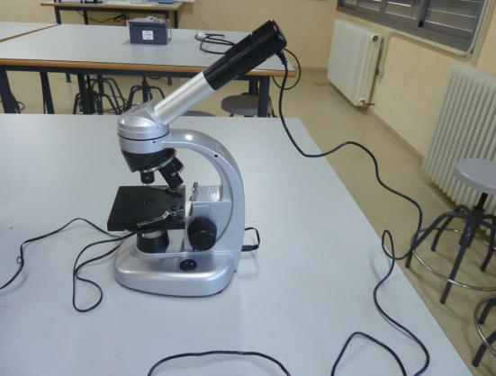
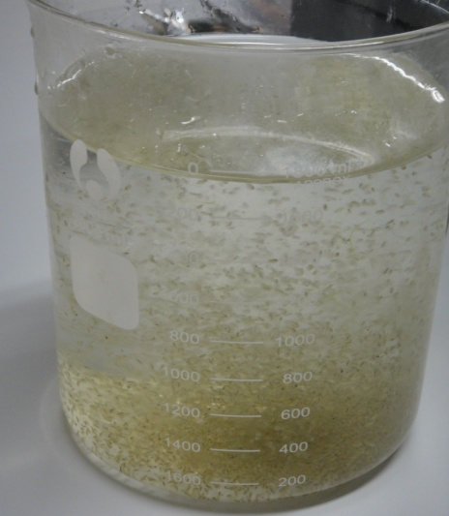
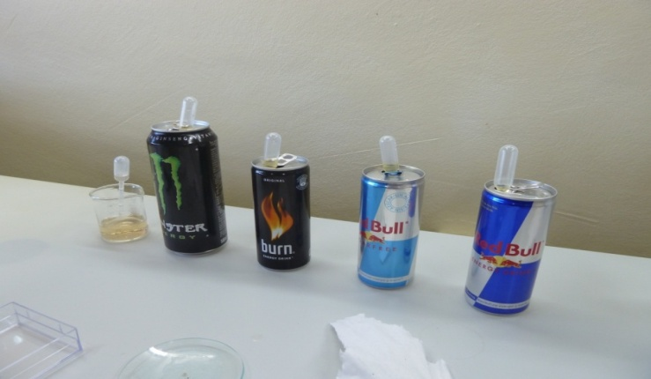
MATERIALES

Slide 9
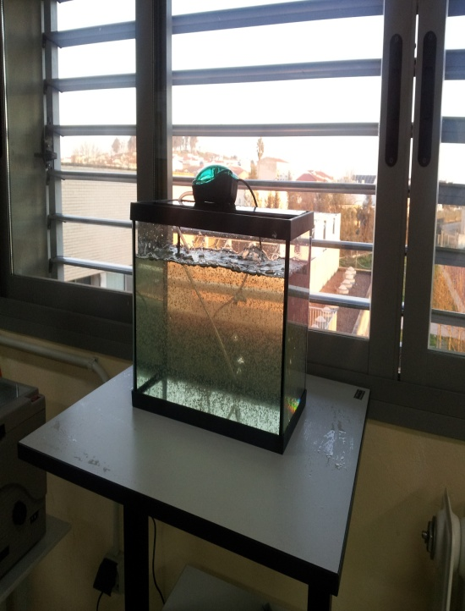
RESULTADOS

Slide 10
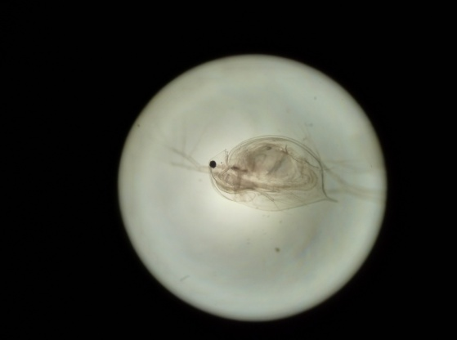
conclusiones
Monster (50%) es el que más
latidos provoca.
Le sigue Burn (50%).
Y por último Red Bull (50%) cuyos
resultados han sido justamente lo
contrario de lo que esperábamos
( contiene más cafeína que Burn y Monster) .
Para 100% el efecto de la taurina
es el mismo que al 50% (aumento del número de pulsaciones.

Slide 11
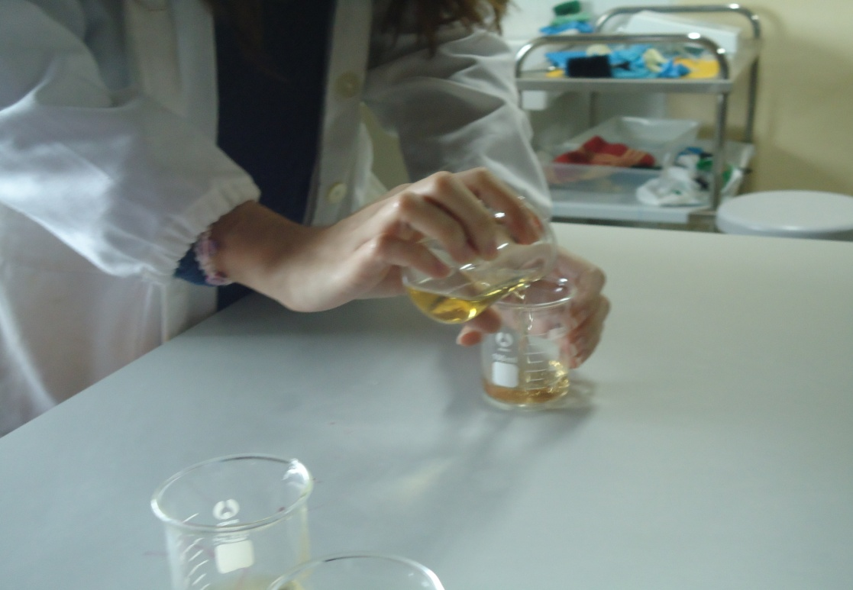
CONCENTRACIÓN EN CAFEÍNA
El contenido en taurina
altera más las pulsaciones
que el de cafeína
(suposición inicial)
Marca | Contenido de la lata (ml) | Cafeína por lata (mg)
Monster | 500 250 | 145 72,5
Red Bull | 250 | 75
Burn | 250 | 74

Slide 12
Latido cardíaco de daphnia

Slide 13
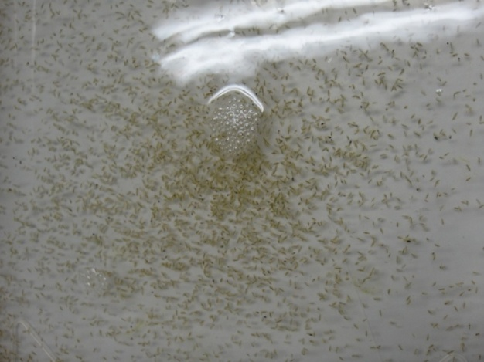
LIMITACIONES
Son extremadamente sensibles a cambios
(pH, temperatura, oxigenación) lo que les lleva
a una muerte rápida.
Disponer de más tiempo para probar con tranquilizantes, analgésicos, ansiolíticos, coca-cola …
Trabajar por las tardes y fuera de horario en el Centro.
Encontrar la alimentación adecuada (el alga Spirulina corrompía el agua y finalmente utilizamos levadura fresca)
Tomar medidas exactas del latido en un organismo tan pequeño.

Slide 14
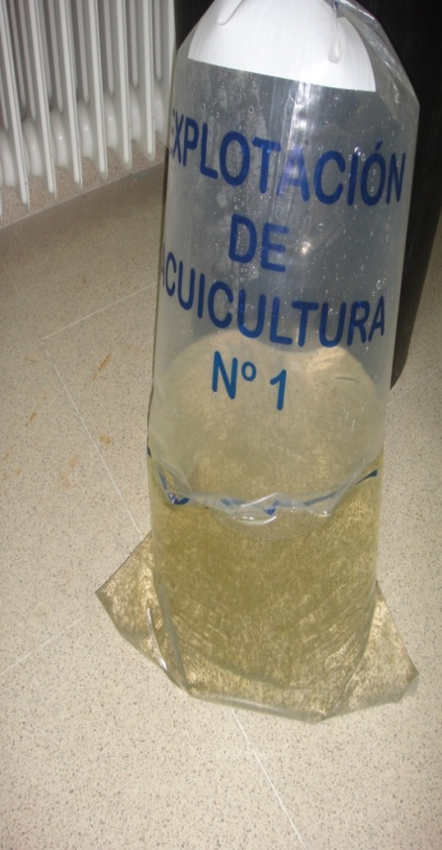
agradecimientos
A todas las personas del Centro de Acuicultura “Las Vegas del Guadiana” de Villafranco del Guadiana.
A Carmen Matías por la dirección de este trabajo.
A Emilia Gata por sus consejos.
A la Universidad de Extremadura por
brindarnos esta oportunidad.
Al público por su atención.

Slide 15
Fin
Gracias por su atención

